Slide 1
12 Décembre 2014, Lycée Voltaire, Paris.
Le numérique dans les épreuves du baccalauréat professionnel
Technicien des Études du Bâtiment
G. Carbou, IEN-ET, académie de Toulouse
F. Poupon, IEN-ET, académie de Dijon
P. Parent, enseignant, académie de Toulouse
S. Collinet, enseignant, académie de Reims
F. Joulkva, enseignant, académie de Dijon

Slide 2
SOMMAIRE
Règlement d’examen
Actuellement, le numérique dans les épreuves
Intégration du protocole BIM :
Dans les épreuves ponctuelles
Dans les CCF
Organisation des épreuves
Bilan et perspectives
Questions

Slide 3
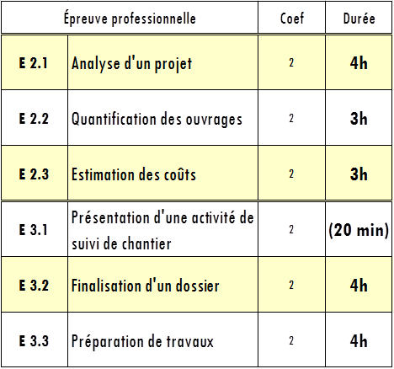
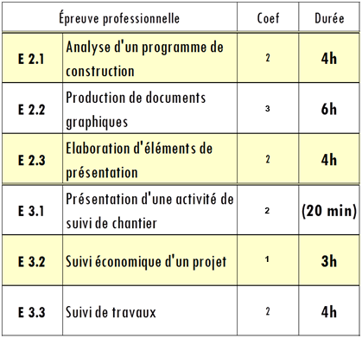
ÉPREUVES du BAC PRO TEB
Technicien d'Études du Bâtiment
Option EE : Étude et Économie
Option AA : Assistant en Architecture
Épreuve ponctuelle : 10 h
Épreuve "CCF" : 8 h
Épreuve ponctuelle : 14 h
Épreuve "CCF" : 7 h
Sommaire

Slide 4
INTÉGRATION DU BIM DANS LES ÉPREUVES PONCTUELLES
Option EE
Option AA
E.2 : Épreuve d’analyse d’un projet et de
préparation d’une offre
E.2 : Épreuve d’analyse et de projet architectural
E21 : Analyse d’un projet
E21 : Analyse d’un programme de
construction
Zoom
C2.1 : Analyser un dossier
C2.2 : Décomposer un projet en ouvrages
C2.3 : Proposer une solution à un problème identifié
C 2.1 : Analyser un dossier
C 2.2 : Vérifier la cohérence du projet architectural avec les contraintes règlementaires et techniques
E22 : Quantification des ouvrages
E22 : Production de documents
graphiques
Zoom
Zoom
C3.4 : Réaliser un devis quantitatif
C 2.3 : Proposer une solution à un problème identifié
C 3.4 : Traduire graphiquement une solution technique et architecturale
E23 : Estimation des coûts
E23 : Elaboration d’éléments de
présentation
C3.5 : Réaliser un devis estimatif
C 3.5 : Rédiger une notice architecturale
C 3.6 : Élaborer des éléments de présentation architecturale
C 3.7 : Réaliser une maquette d’étude
Zoom
Regard croisé sur les épreuves au vu d’une intégration du BIM
Sommaire
Notes:
TEB EE

Slide 5
INTÉGRATION DU BIM DANS LES CCF :
Option EE
Option AA
E.3 : Épreuve de communication et suivi de chantier
E.3 : Épreuve de production et communication
BIM suivant entreprise
BIM suivant entreprise
E 31 : Présentation d’une activité de suivi
de chantier
E 31 : Présentation d’une activité
de suivi de chantier
C1.1/C1.2/C1.5/C4.1
C1.3 : Rendre compte oralement
C1.4 : Rédiger un compte rendu, une notice
C 1.1/C 1.2/ C 1.5/ C 4.1/ C 4.3
C 1.3 : Rendre compte oralement
C 1.4 : Rédiger un compte rendu, une notice
E32 : Finalisation d’un dossier
E32 : Suivi économique d’un projet
Zoom
C2.4 : Vérifier économiquement le choix technique retenu
C3.2 : Traduire graphiquement une solution technique
C 3.3 : Établir une estimation sommaire
C 4.2 : Suivre la gestion économique d’un projet
E33 : Préparation des travaux
E33 : Suivi de travaux
Zoom
C3.1/C3.3/C3.6/ C3.7/ C4.2/ C4.3
Relevés/Planning/Préparation et suivi du chantier
C 3.1 : Effectuer un relevé d’ouvrage
C 3.2 : Rédiger une notice descriptive
C 3.8 : Établir, exploiter et actualiser un
calendrier prévisionnel
Sommaire
Notes:
TEB EE

Slide 6
Bilan
Pertinence du choix du TEB pour commencer la mise en place du BIM en bac professionnel
Épreuves en CCF : mise en œuvre du BIM possible au regard du choix de l’établissement en matière de logiciel BIM
Épreuves ponctuelles : mise en œuvre du BIM tributaire du format d’échange IFC
Fiabilité du format d’échange aujourd’hui?? Évolution envisageable dans un proche avenir??
Exploitation partielle du BIM avec une visionneuse IFC pour certaines activités ( recherche d’information, analyse de dossier…)
Exploitation partielle du BIM dans le cadre d’activités précises dans les logiciels propriétaires (plan de distribution, dessin de détail….)à partir du format IFC
Expérimentation prudente de ces activités pour envisager d’aller plus loin

Slide 7
Perspectives
Formation des enseignants:
planification des formations dans le cadre du PAF
utilisation des ressources en ligne: m@gistère
mutualisation des ressources: RNR et mallette BIM
base de données du pilote du diplôme: site Dijon
attente envers le groupe national d’experts :
Recherche de supports ? Aide et conseils aux équipes académiques ?
Veille technologique et expertise sur les formats d’échange ?
Négociations de versions allégées et gratuites de logiciels spécifiquement pour les examens (Archiwizard, Attic+, etc) ?
Nécessité d’une salle de projet
Matériel informatique adapté au BIM
Évolution des référentiels TEB : demande des branches professionnelles ??
Planification de la formation des autres spécialités de bac prof.

Slide 8
Merci de votre attention…

Slide 9
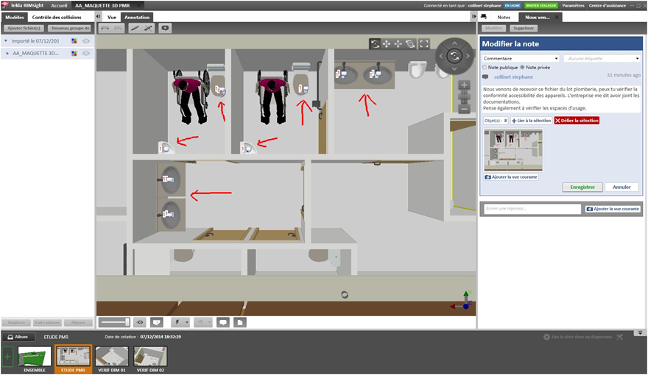
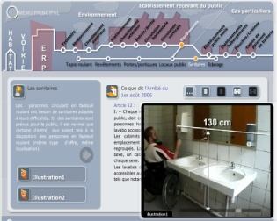
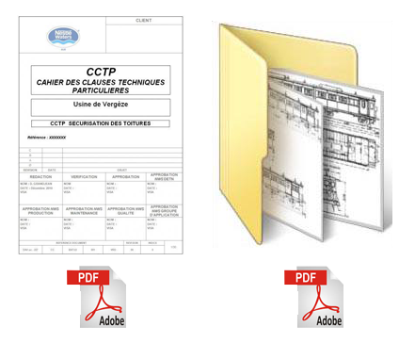
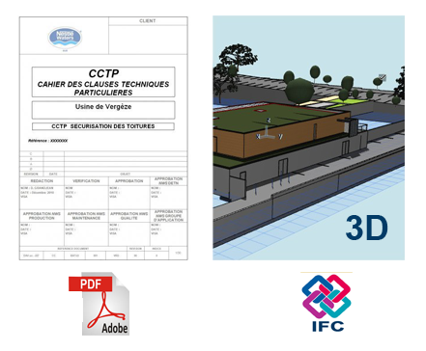
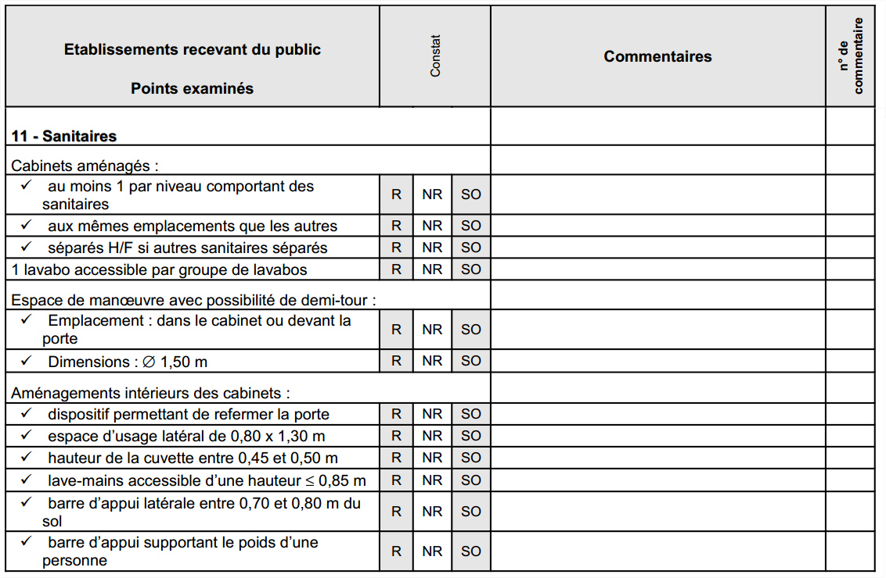
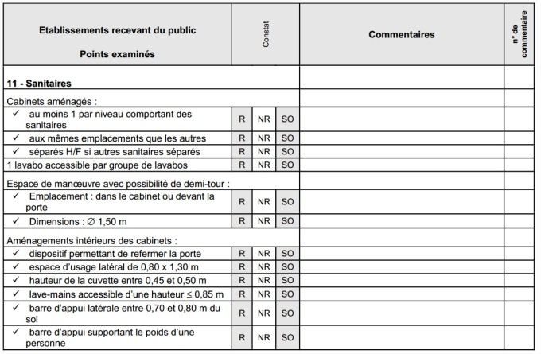
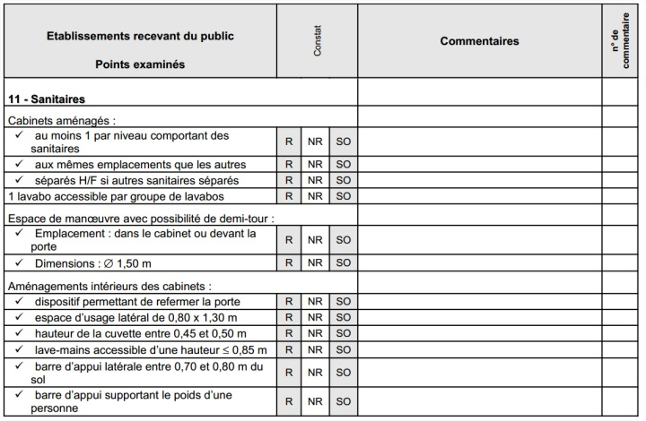
ÉPREUVE E21 : Analyse d’un programme de construction
Activité demandée : Vérifier la conformité d’accessibilité PMR
Démarche BIM
D.T
Dossier de Base
D.T
Dossier de Base
ANALYSE DES PLANS
RECHERCHES
RÈGLEMENTAIRES
ANALYSE DE LA
MAQUETTE 3D
RECHERCHES
RÈGLEMENTAIRES
PRISE DE MESURES
VIEWER IFC (TEKLA, SOLIBRI,…)
MAQUETTE 3D IFC - PRISE DE MESURES - VÉRIFICATION ÉQUIPEMENTS INTEROPÉRABILITÉ
Document réponse papier
Document réponse papier
Retour Ponctuel

Slide 10
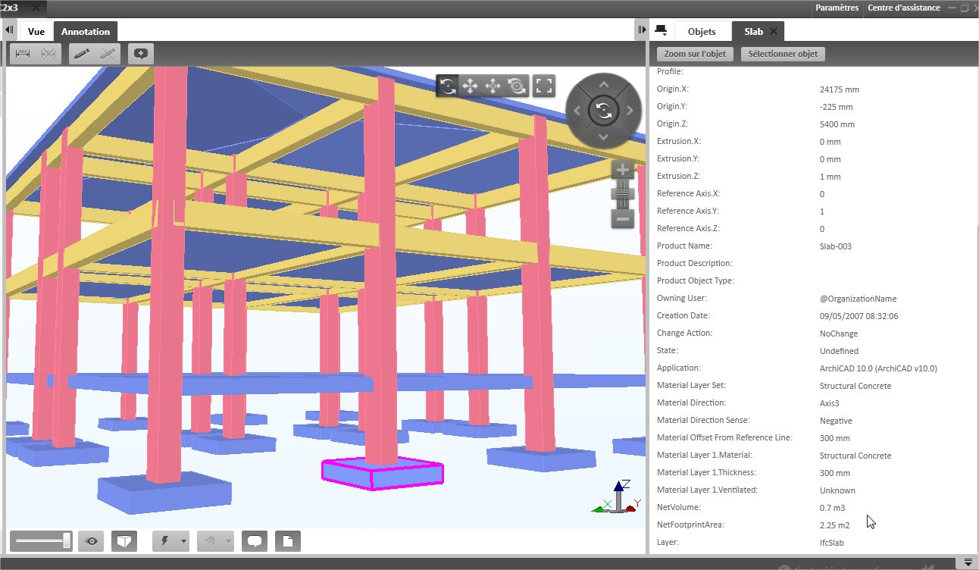
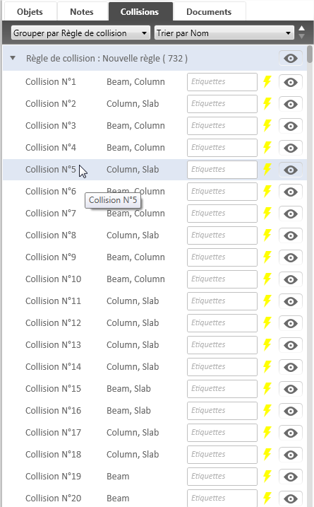
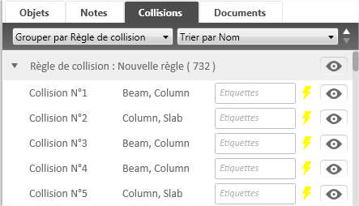
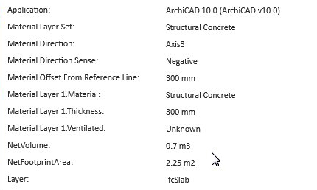
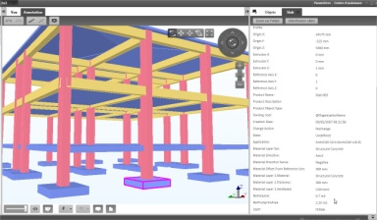
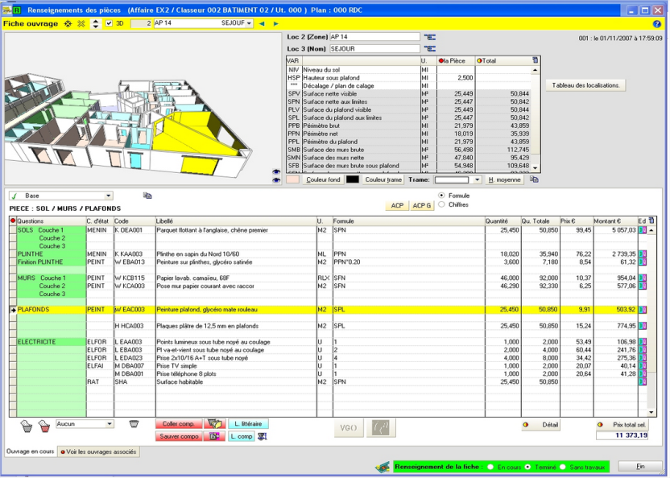
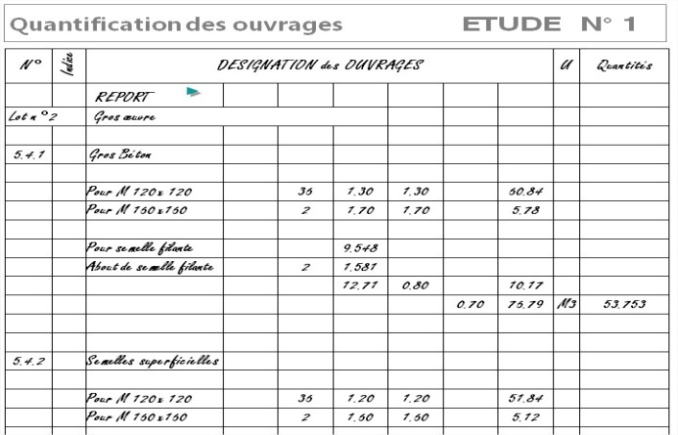
ÉPREUVE E22 : Quantification des ouvrages TEB EE
Activité demandée : Quantification des semelles des fondations
Démarche BIM
Démarche BIM
Dossier de Base
Dossier de Base
APPLICATIF MÉTRÉ – DEVIS
Intégrant le format IFC
( WINQUANT, BATIMAX+, SAGE,…)
RECHERCHES DANS
LA MAQUETTE 3D LECTURE DES INFORMATIONS DIMENSIONNELLES
QUANTIFICATION DES
OUVRAGES - CALCULS
LECTURE DES INFORMATIONS IFC : VOLUMES – DIMENSIONS - SURFACES
GESTION DES COLLISIONS – SOURCES D’ERREURS DE CALCUL
Minute d’avant métré
Minute d’avant métré
Retour Ponctuel

Slide 11
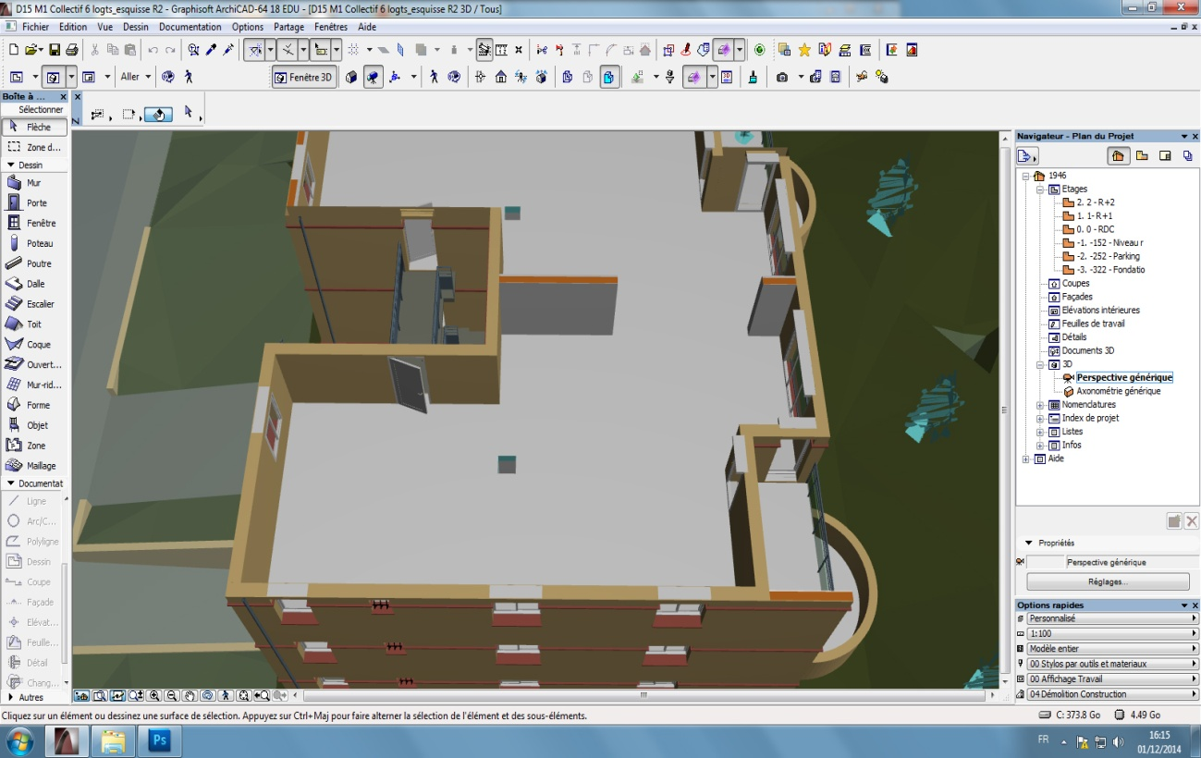
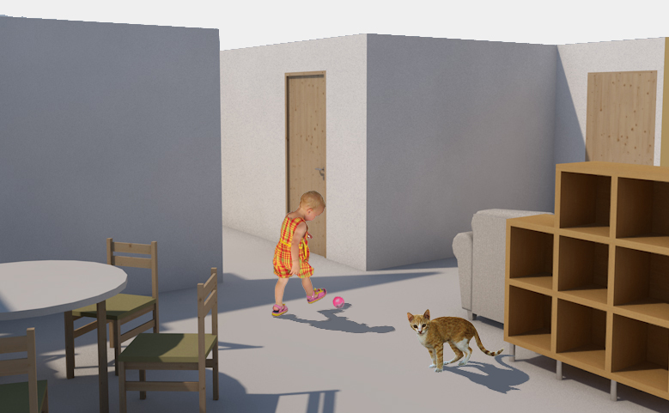
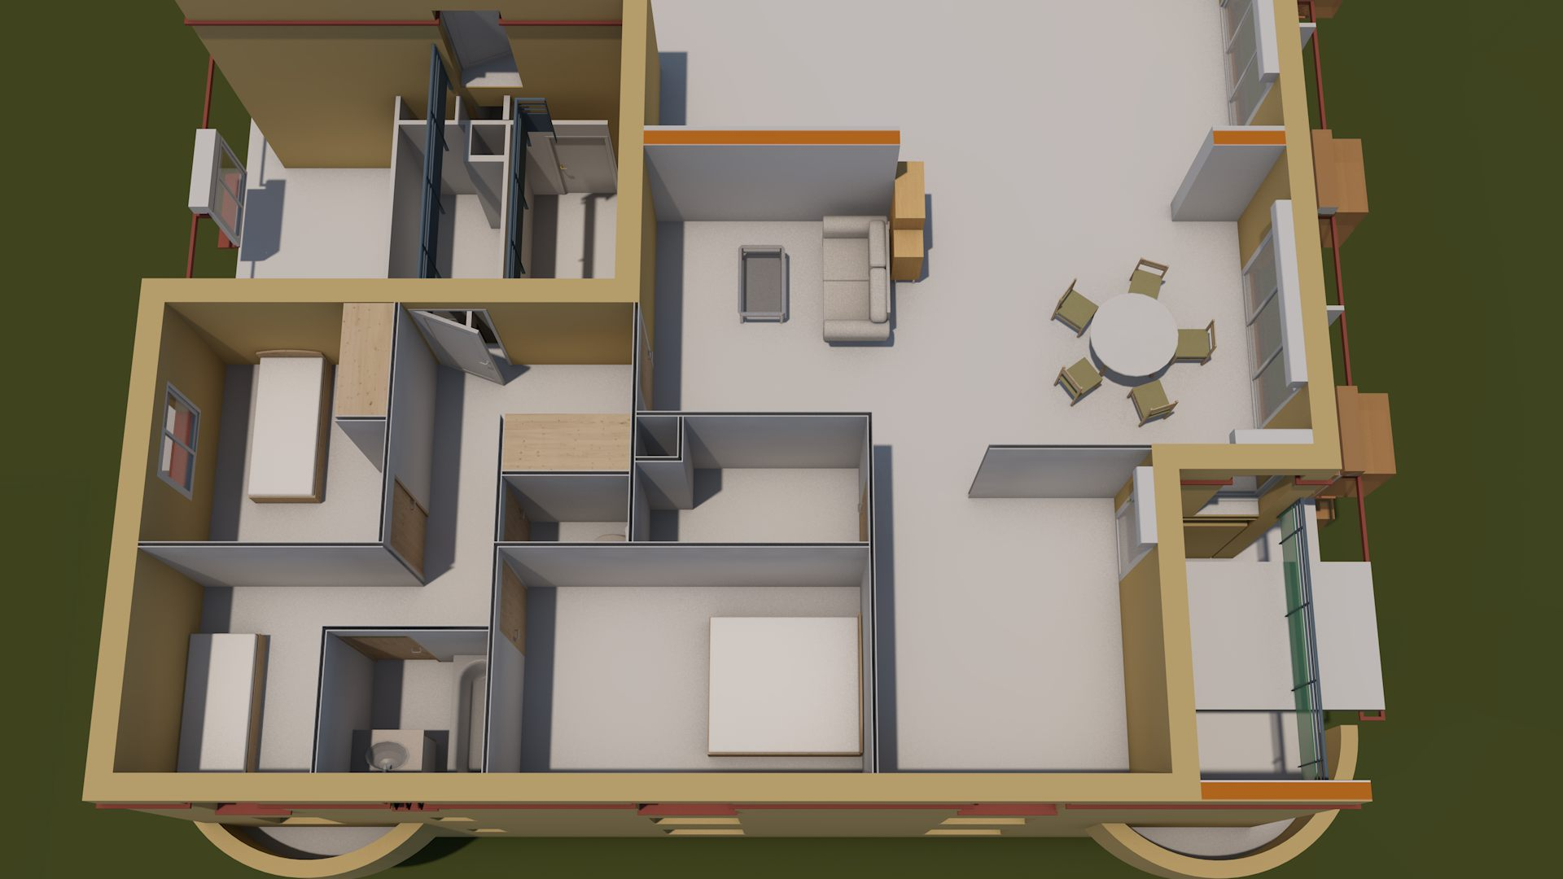
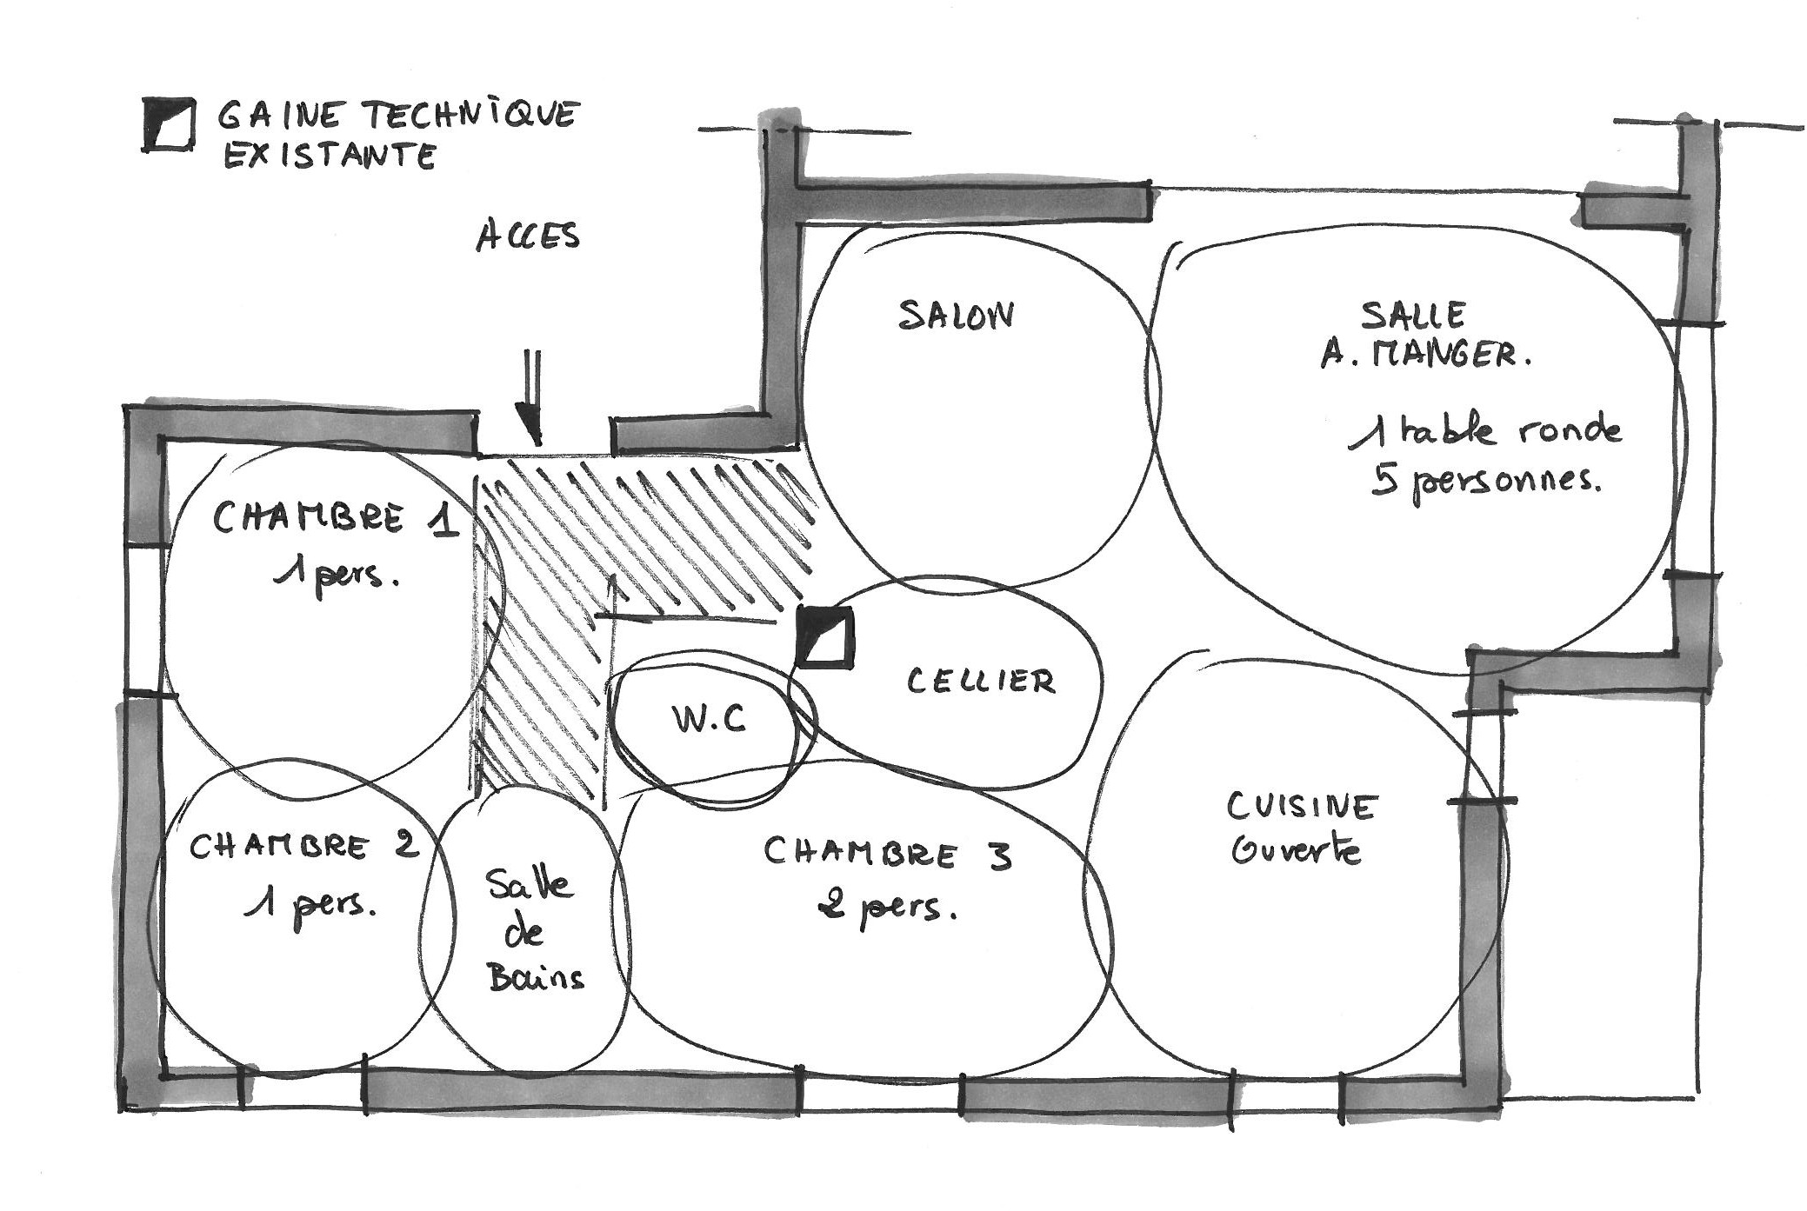
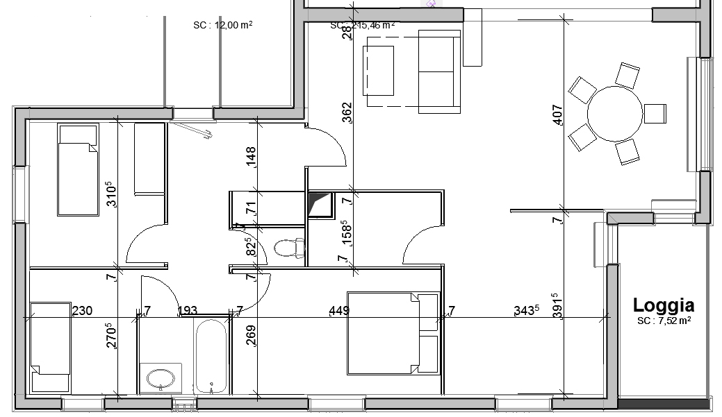
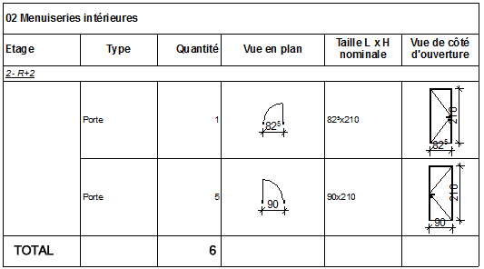
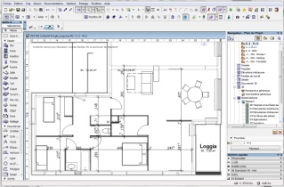
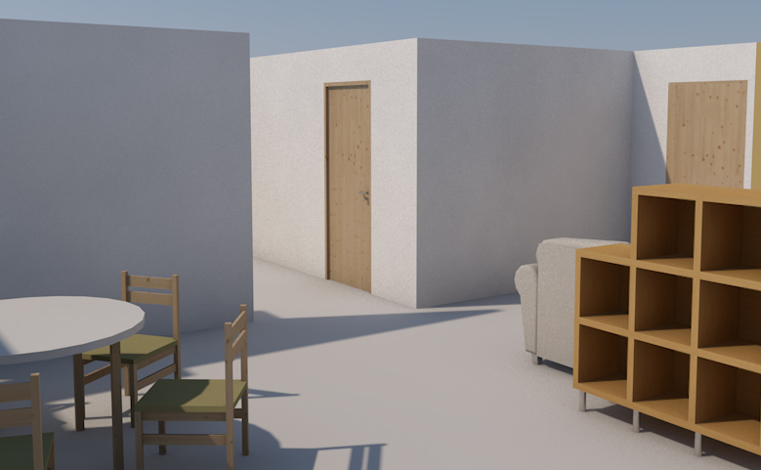
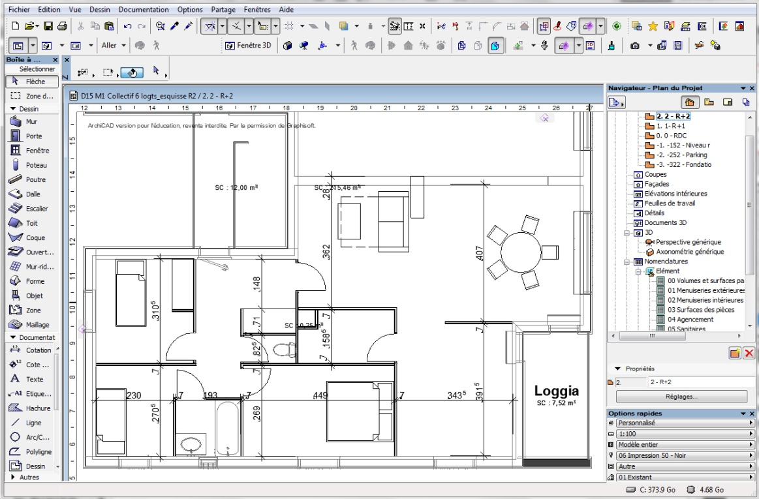
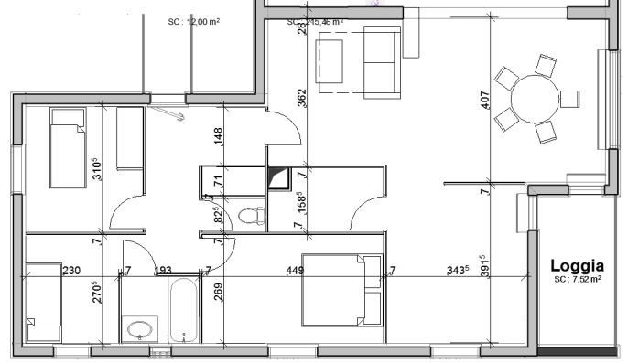
ÉPREUVE E22 : Production de documents graphiques TEB AA
Activité demandée : Réaliser la distribution d’un espace à partir d’une esquisse de l’architecte.
Démarche BIM
D.E
Dossier de Base
D.E
Dossier de Base
UTILISATION DE L’ESQUISSE
RÉFLEXION & ANALYSE
PRODUCTION GRAPHIQUE 2D
TRAVAIL DIRECT DANS
LA MAQUETTE 3D - IFC
PRODUCTION DE
DOCUMENTS 2D – 3D
VISUELS 3D
PLANS 3D
ÉDITION DE
NOMENCLATURES
MODÈLE 3D IFC FOURNI
POUR TRAVAIL DANS
APPLICATIF BIM PROPRIÉTAIRE
( Archicad, Revit, Allplan,…)
IMPRESSION DE PLAN 2D
Document d’étude – esquisse de l’architecte
Production d’un plan 2D
INTÉGRATION – PHOTO RÉALISTE
Impression d’un plan 2D
Productions graphiques 2D – 3D
Retour TEBAA

Slide 12
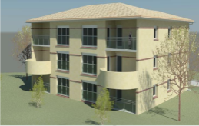
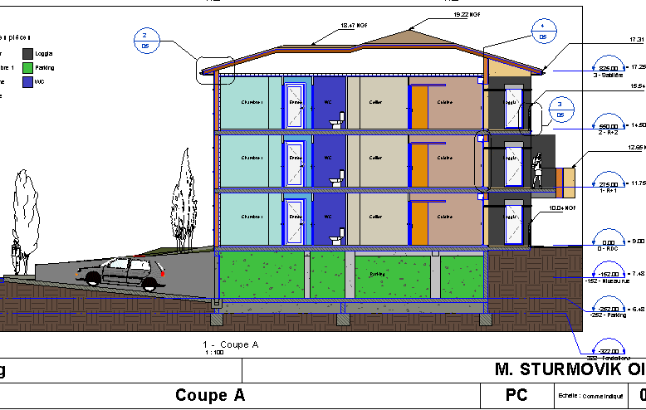
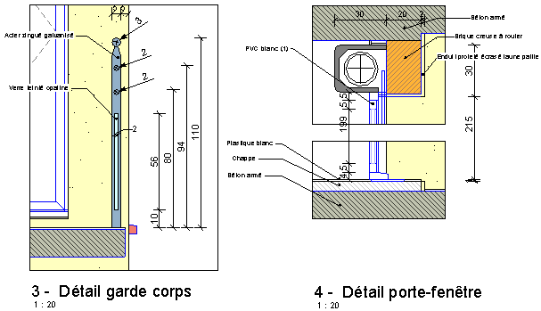
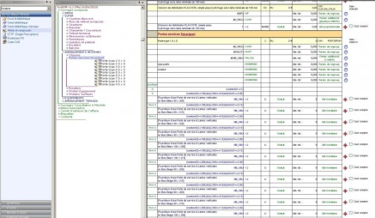
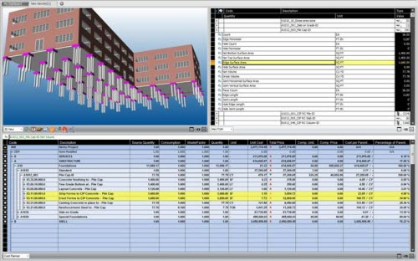
ÉPREUVE E32 : Finalisation d’un dossier TEB EE
U 32.1 Dossier de projet
U 32.2 Dossier d’exécution
Dossier de Base
L’élève a déjà réussi ce type d’activité dans les mêmes conditions d’exigences
Dossier de Base
D.T
Suivi individualisé
Suivi individualisé : L’élève a déjà réussi ce type d’activité dans les mêmes conditions
Certification sur tout ou partie des compétences…
Certification sur tout ou partie des compétences…
ACTIVITES :
- élaborer des documents graphiques
- mettre au net un relevé
- réaliser un dessin de détail
CHAMP DES POSSIBLES EN BIM
Offre de prix pour la préparation des travaux
Récapituler les offres de prix des entreprises
Comparer les avantages et inconvénients de ces choix ou variantes
Devisoc, BIMOffice, Primus,…
Par le keynote.txt, plugins… ou
ACTIVITES :
établir des plans d’exécution
réaliser un dessin de détail
+ Logiciels spécifiques (advanced concrete, steel, design, …)
Retour CCF

Slide 13
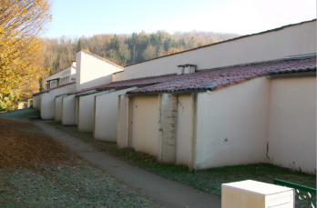
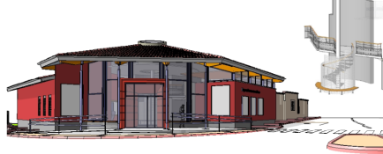
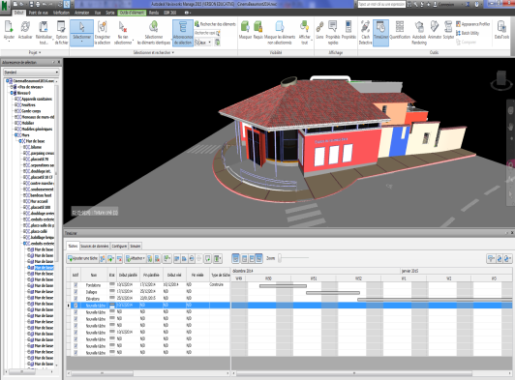
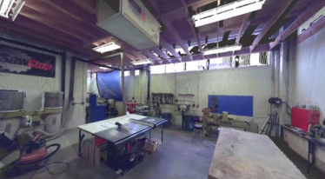
ÉPREUVE E33 : Préparation des travaux TEB EE
U 33.1 Prépa. de travaux de l’existant
U 33.2 Préparation de travaux
Situation avant travaux
L’élève a déjà réussi ce type d’activité dans les mêmes conditions d’exigences
Dossier de Base
L’élève a déjà réussi ce type d’activité dans les mêmes conditions d’exigences
Suivi individualisé
Suivi individualisé
Certification sur tout ou partie des compétences…
Certification sur tout ou partie des compétences…
ACTIVITES :
- Effectuer un relevé d’ouvrage
- Rédiger une notice descriptive
ACTIVITES :
- Prévoir les besoins en main d’œuvre, Établir un planning d’intervention, Préparer la réception des travaux , Préparer des éléments du DOE et du DIUO, …
Actuellement: Rubans, Laser-mètres, niveaux, appareils photo numérique, …
Champ des possibles en BIM :
Scanner Laser 3D, Capture de la réalité, photogrammétrie, Drones, …
Nuages de points
insérables dans
Actuellement : Microsoft Project, Gantt Project, Tableur, …
Champ des possibles en BIM :
Liaisonnement des maquettes avec des logiciels de suivi de travaux tels que Navisworks (ou équivalent), Bimoffice, Archipad
Retour CCF

